Slide 1
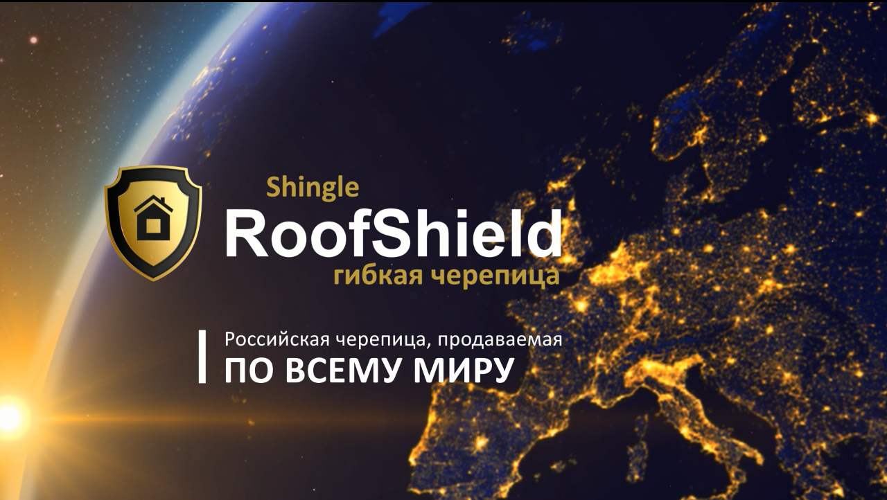

Slide 2
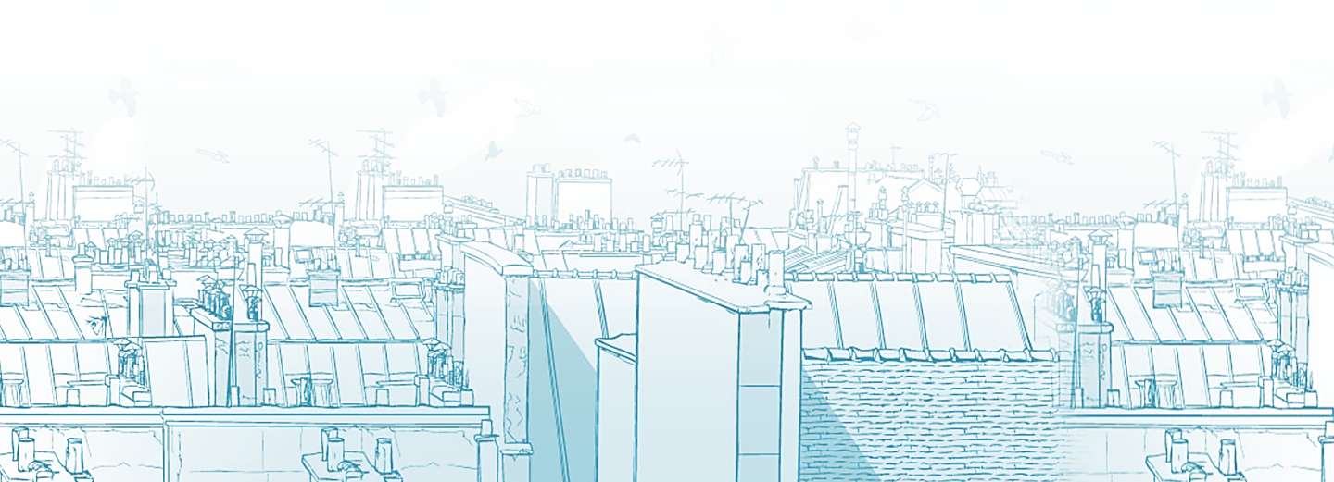
Многоотраслевая производственная
компания «КРЗ»
является один из крупнейших производителей кровельных и гидроизоляционных материалов в России, действующий на рынке уже 55 лет.
Более 1 000 000 объектов построено с применением материалов, произведенных компанией.
Опыту и традициям производства качественных материалов доверяют многие компании , в том числе Газпром, РЖД, Роснефть и Росатом
Более 15 лет входит в рейтинг 100 лучших предприятий
промышленности строительного комплекса России
Одним из первых в России завод освоил выпуск битумной черепицы, не уступающей по качеству лучшим зарубежным образцам.

Slide 3
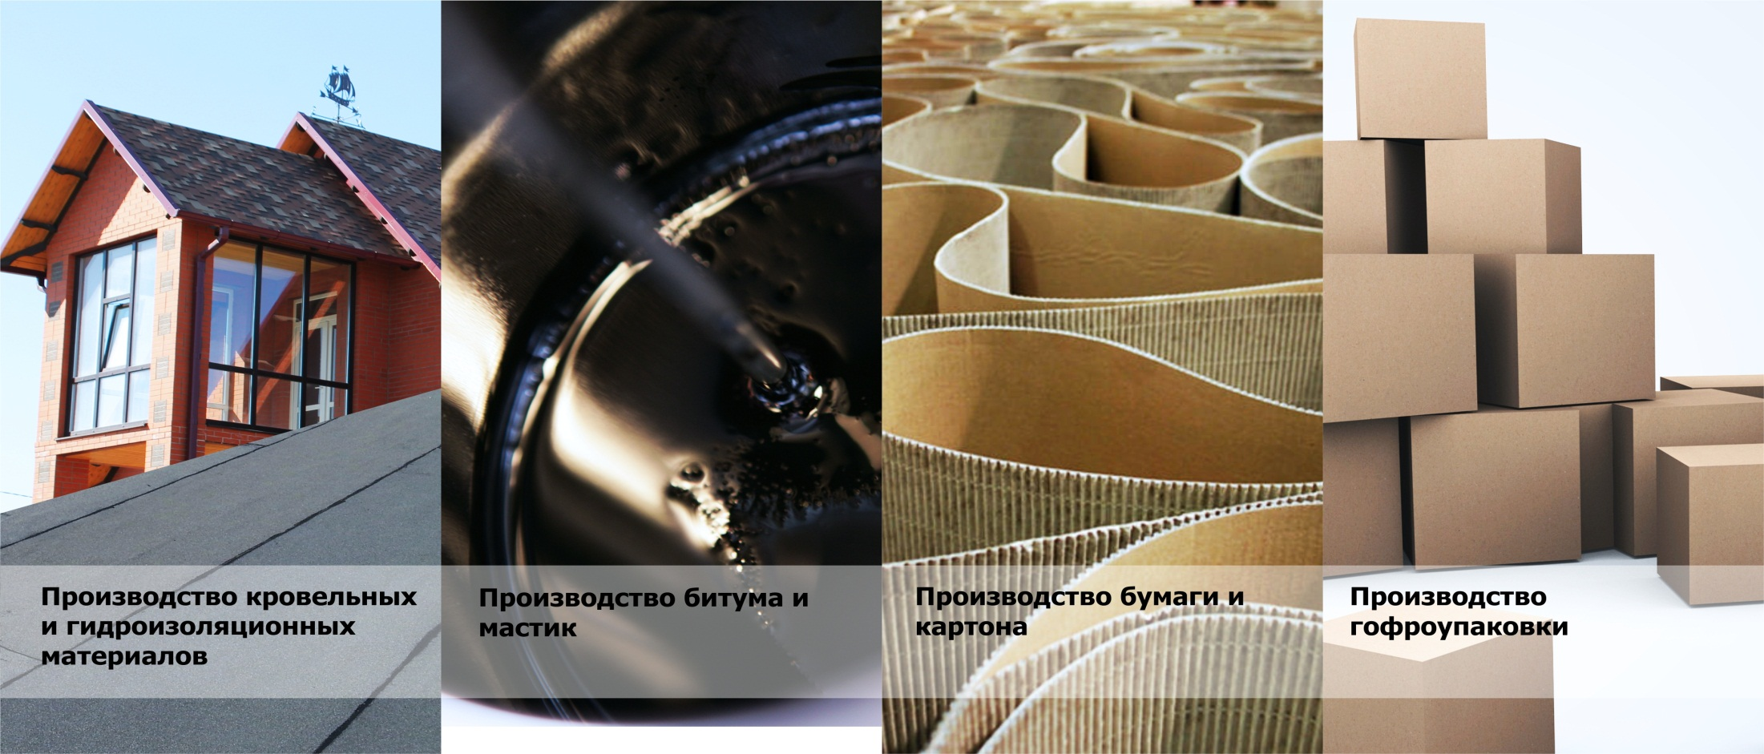
4
крупных
производства
В состав компании МПК КРЗ входит
более 10
торговых марок
более 600
наименований
Компания
производит

Slide 4

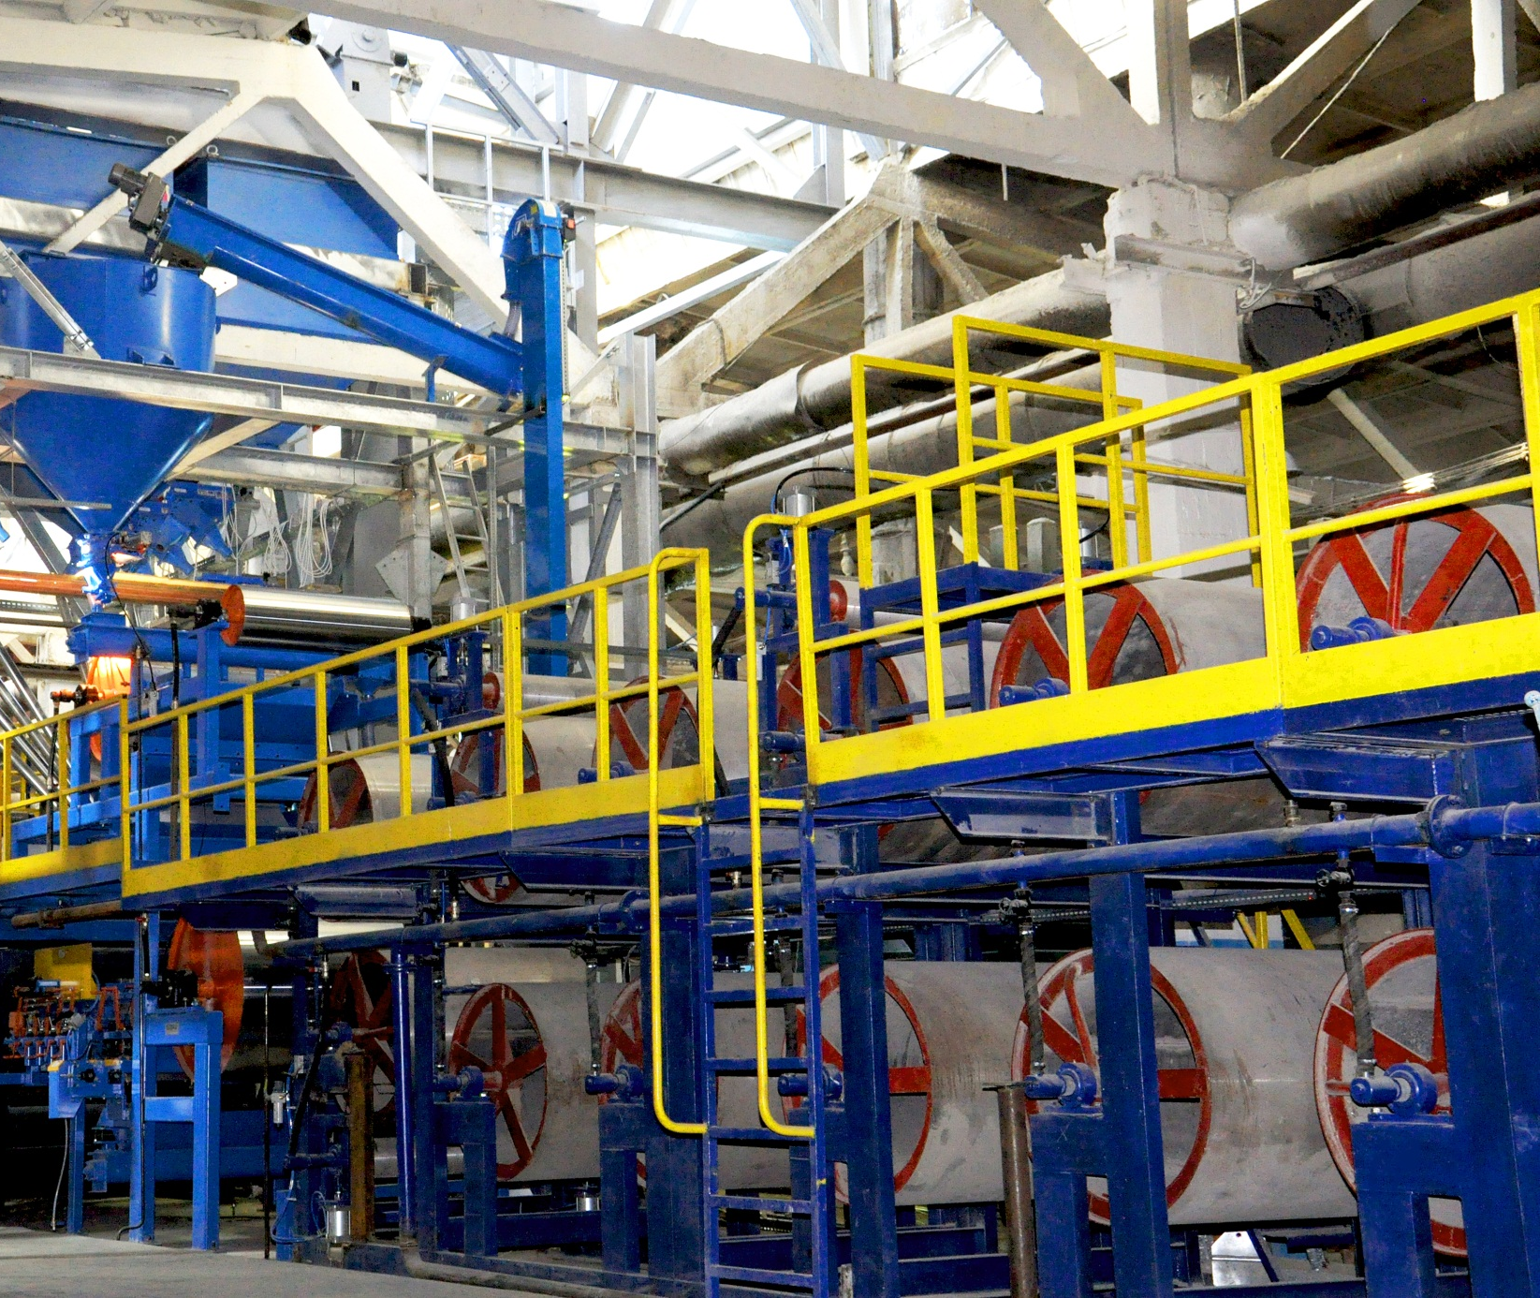

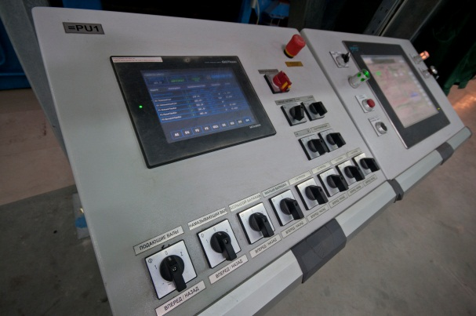
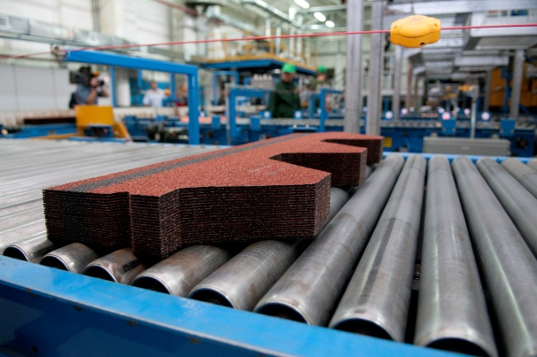
Мировой лидер в производстве оборудования
для производства гибкой черепицы
контроль качества каждой единицы продукции
сведен к минимуму человеческий фактор

Slide 5

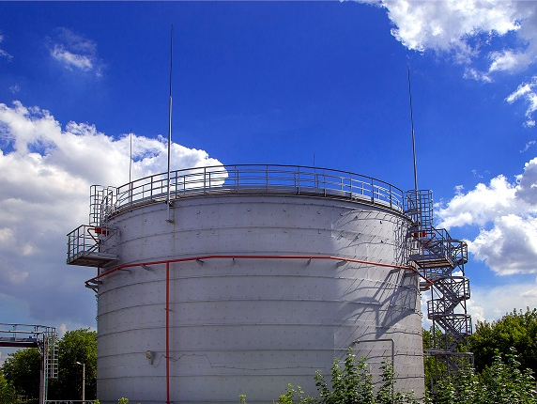
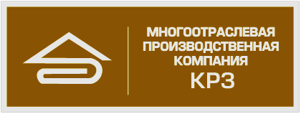
Собственные битумохранилища
емкостью более 20 000 тонн

Slide 6
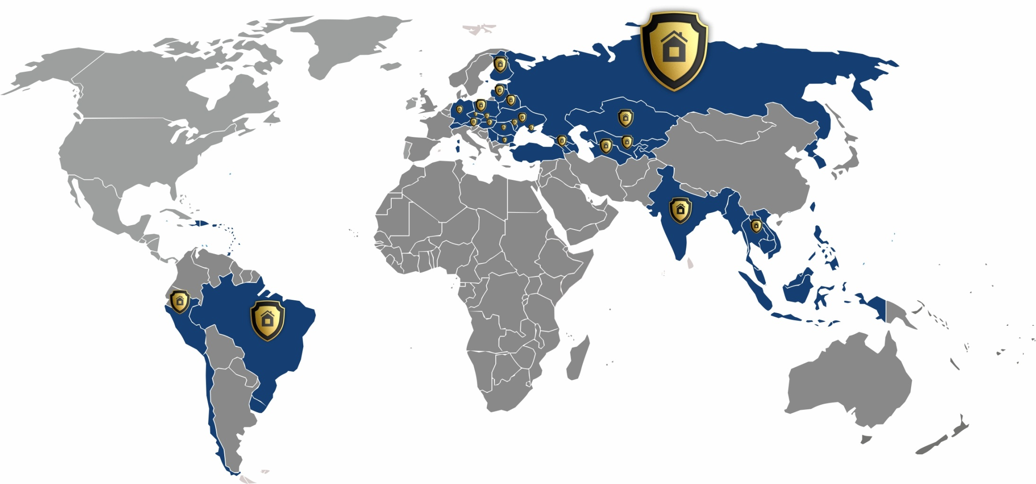
Worldwide Sales
Гибкая черепица продается более чем в
30 странах по всему миру

Slide 7
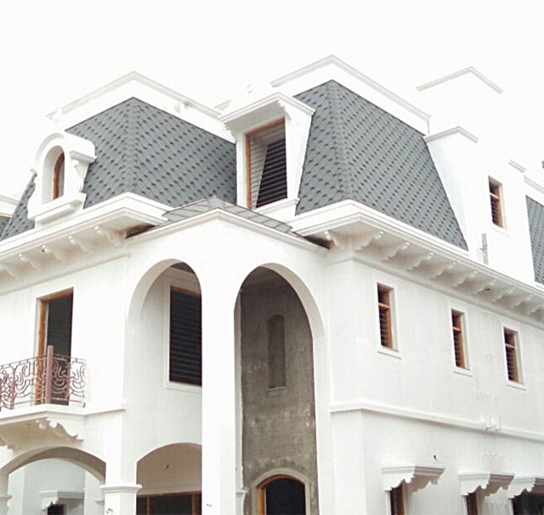
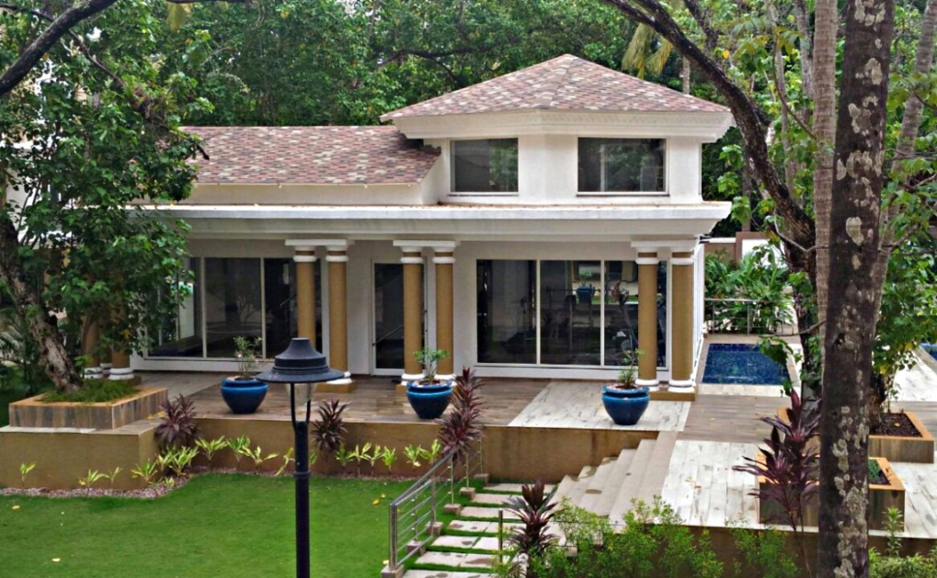
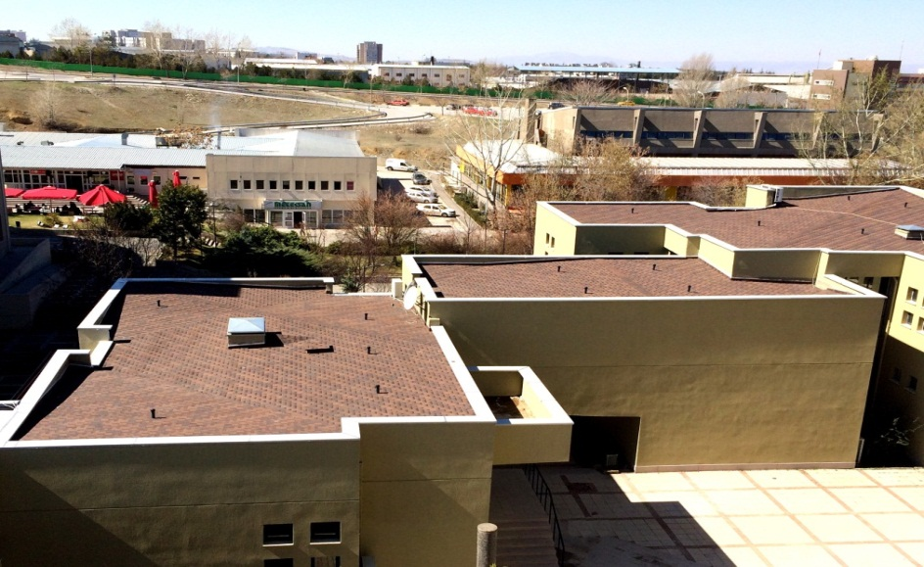
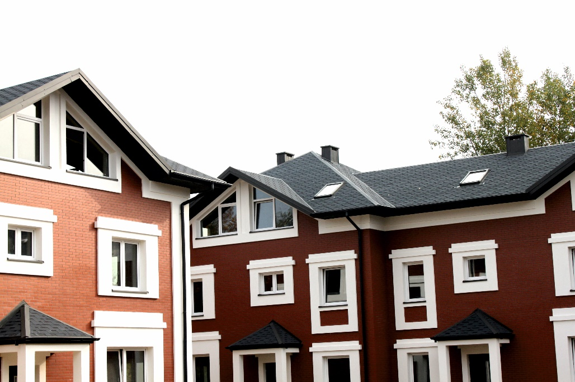
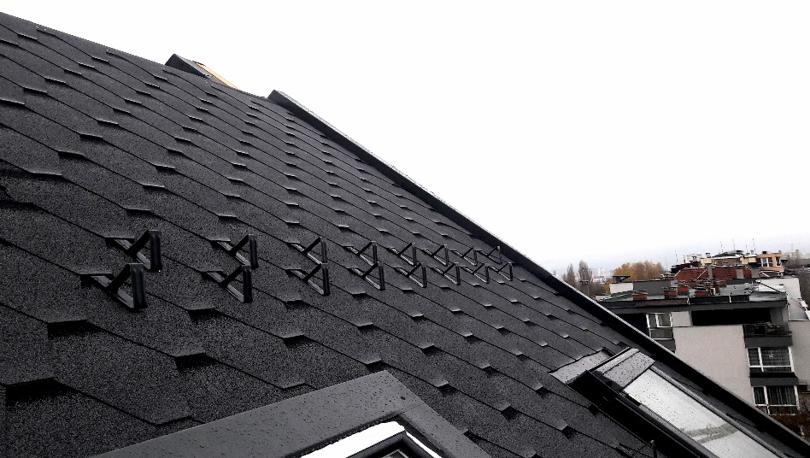
Объекты
с гибкой черепицей
RoofShield
Индия, ГОА, Club House of Classic Square
Анкара, Турция, Университет
Узбекистан
Польша, Варшава, Коттеджный поселок
Болгария, Жилой комплекс

Slide 8
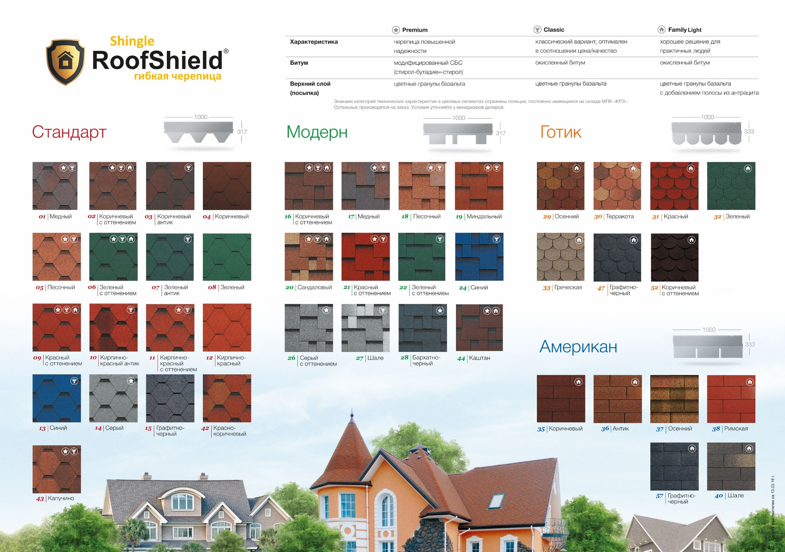
Ассортимент гибкой черепицы Руфшилд

Slide 9
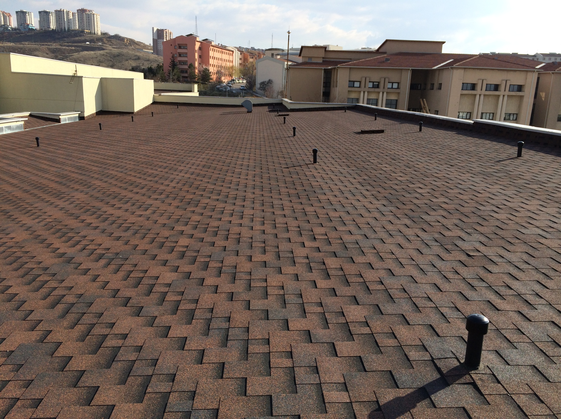
СБС-модифицированная
гибкая черепица
марки
ПРЕМИУМ
Объект: Анкара, Турция,
Университет «Bilkent Üniversitesi»

Slide 10
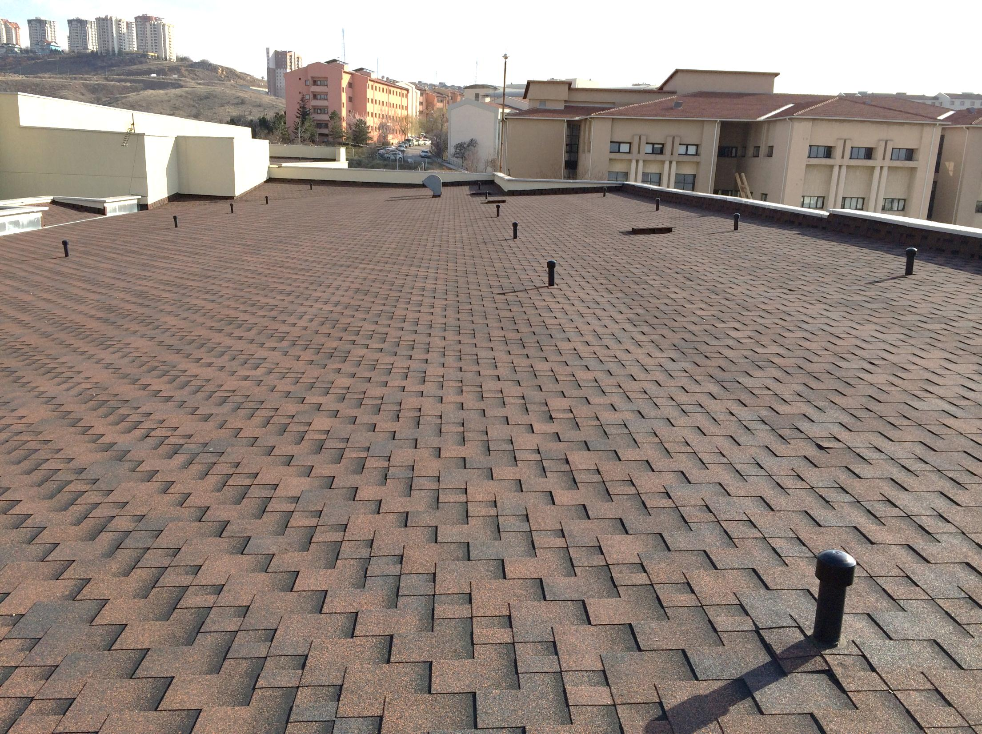
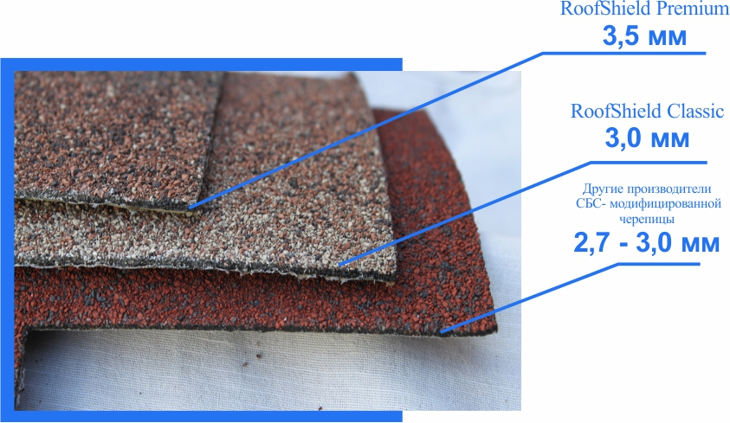
Толщина гибкой черепицы
марки ПРЕМИУМ
Отличительной особенностью гибкой черепицы марки ПРЕМИУМ от аналогичной продукции конкурентов является толщина гонта 3,5 мм.

Slide 11
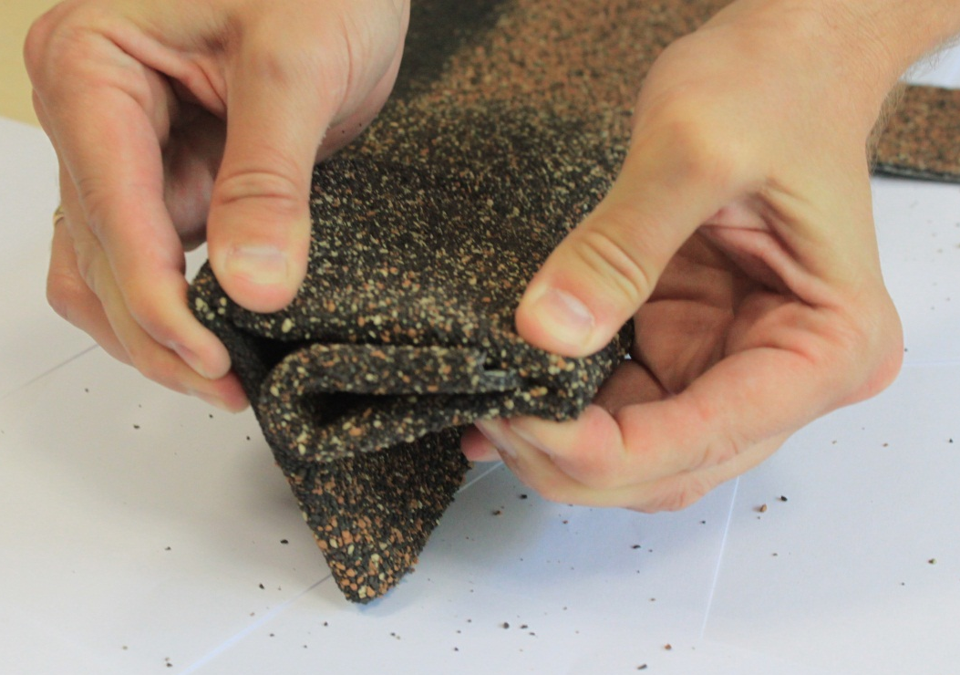
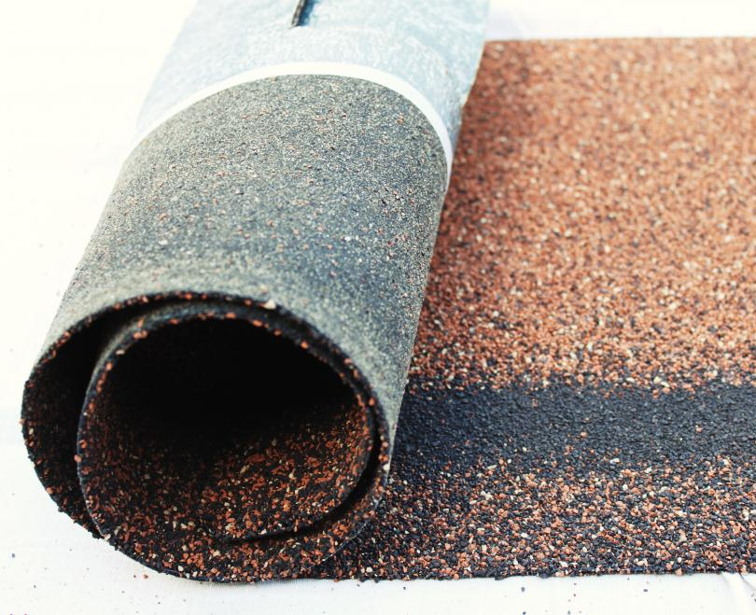
Долговечность
гибкой черепицы
СБС-модифицированная черепица марки Премиум содержит стирол – бутадиен – стирол (SBS).
Гарантия
долговечности
Наличие SBS предает продукции повышенную гибкость и эластичность, в том числе при минусовых температурах.

Slide 12
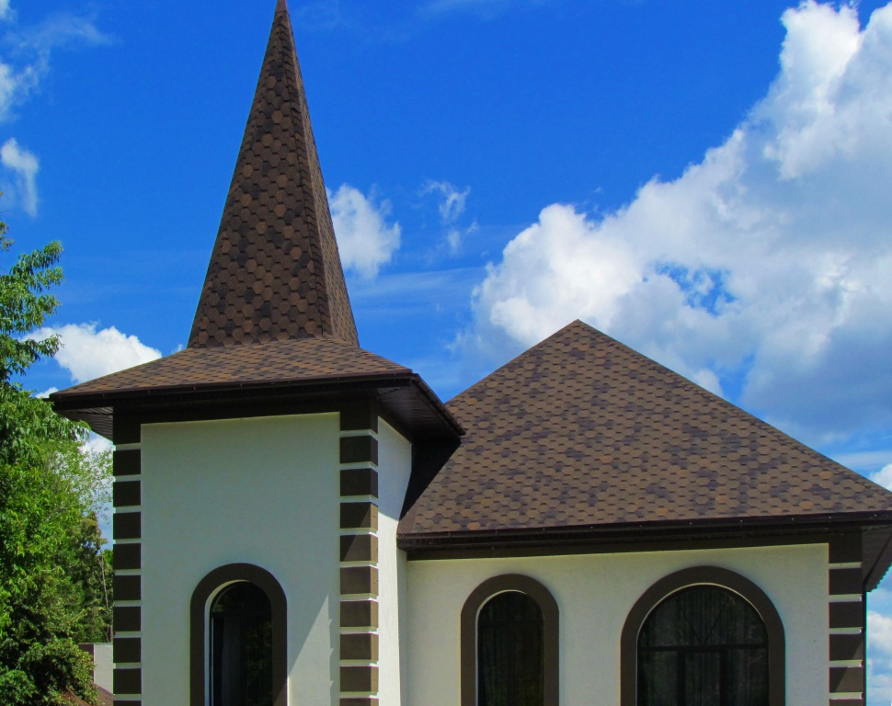

Гибкая черепица
эконом класса
марок
Family Light
Family ECO Light

Slide 13
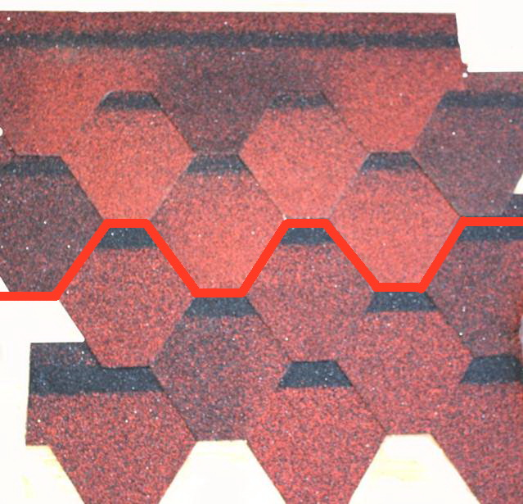
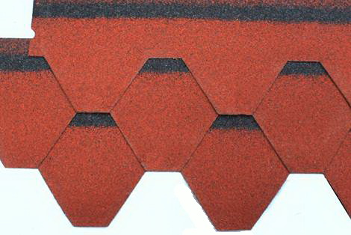

Насыщенные цвета
Красный цвет
Family ECO Light
Меньшее количество черных пятен на поверхности черепицы делает цвета более яркими. Черепица выглядит более привлекательной и воспринимается более дорогой для потребителя
Красный цвет аналогичной продукции конкурентов
Гибкая черепица Family ECO Light
представлена в четырех популярных
цветах: зеленый, красный, коричневый, графитно-черный
Красный цвет
Family Light

Slide 14


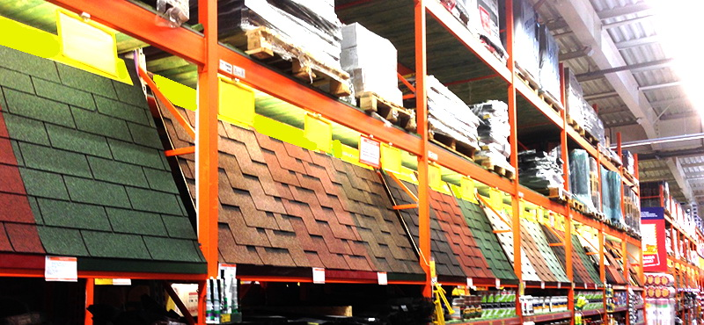


Конкурентная цена
Ваши клиенты успешно конкурируют с DIY сетями
Продукт дает возможность быть конкурентоспособными с крупным DIY сетями.
Совокупная емкость рынка DIY,
Household (товары для дома)
Garden (товары для сада)
превысила 1,4 трлн рублей

Slide 15

Дополнительные
преимущества
всех марок
RoofShield

Slide 16
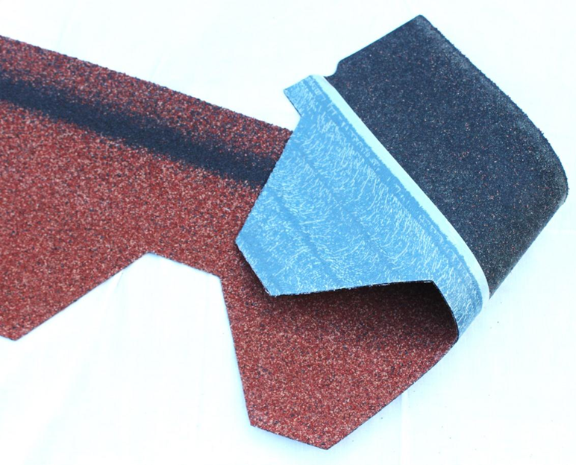
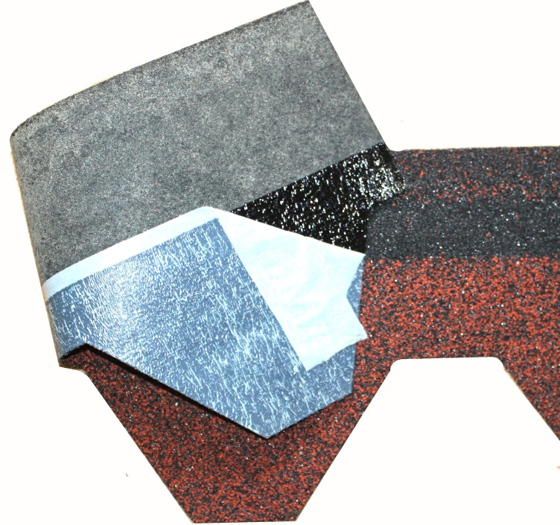
Максимальное
склеивание
Наличие дополнительных валиков улучшают склеивание с кровлей.
Отсутствие валиков усложняет монтажные работы в холодный период.
Аналогичная продукция конкурентов
Обеспечивает более быструю фиксацию
черепицы в осенний\весенний период

Slide 17
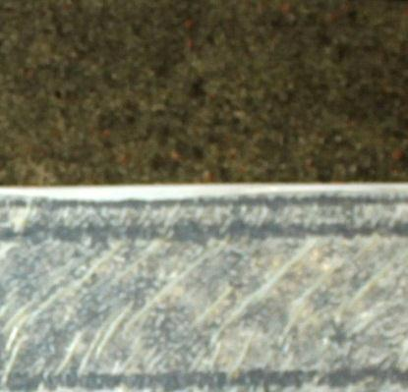
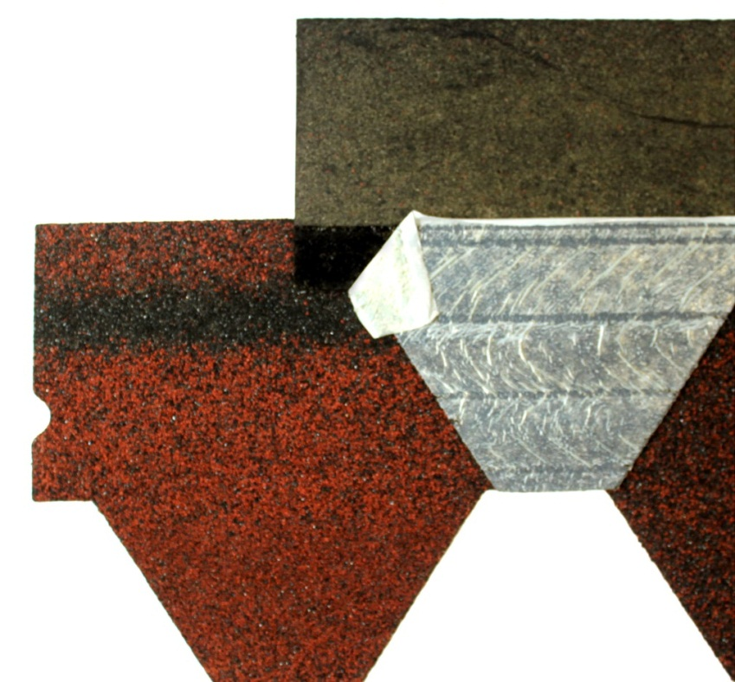
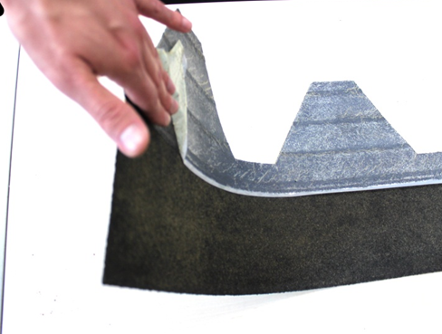


Самоклеющаяся
черепица
Гибкая черепица имеет клеевой слой, полностью покрытой специальной мастикой, повышенной адгезии.
Повышенная гидроизоляция за счет наличия сплошного слоя специальной мастики и двух дополнительных валиков

Slide 18
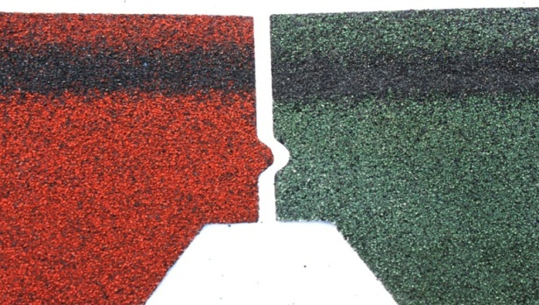
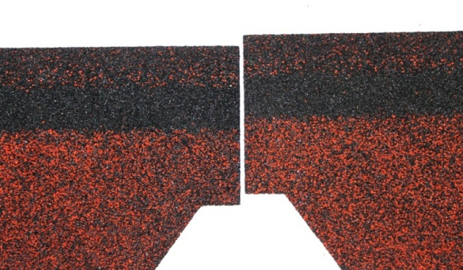

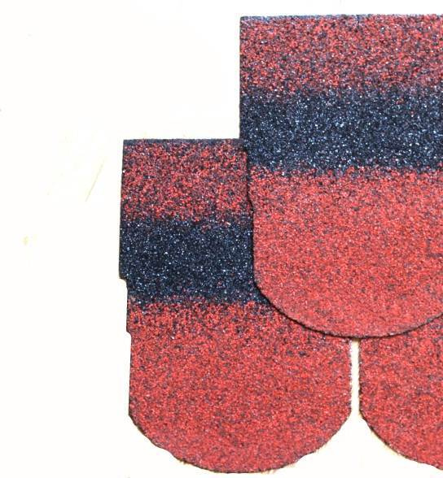
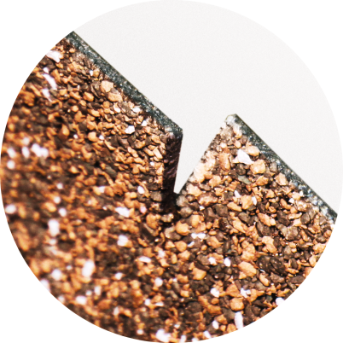

Специальные замки
Фиксация черепицы с помощью специальных замков
Отсутствие замков увеличивает время на ровную укладку черепицы
Наличие замков на гонтах черепицы дает возможность
сокращения времени монтажа и уменьшения риска нарушения технологии укладки черепицы
Согласно отзывам строителей дополнительные замки в нарезках
Американ и Готик
сокращают время
монтажа в среднем
на 20 %
Дополнительные замки в нарезках Американ и Готик позволяют лучше зафиксировать черепицу на кровле
Упрощение
выравнивания
лепестков

Slide 19
Спасибо за внимание

